Slide 1
과목_학년학기_단원 | suh_p_0302_02
차시명 | 05 (몇십몇)÷(몇)을 알아볼까요(2)
파일명 | suh_p_0302_02_0005
검토 | 담당
수학팀 | 김윤희
문서 HISTORY
번호 | 버전 | 문서 작성일 | 내용 비고 | 작성자 (내선번호) | 검토자
1 | V 1.0 | 2022.06.02 | 문서 발생 | 백지수
2 | V 1.0 | 2022.06.09 | 1차 검토 |  | 김윤희
3 | V 2.0 | 2022.06.14 | 2차 검토 |  | 김예림
4 | V 3.0 | 2022.06.14 | 문서 수정 | 김윤희
5
6
7
8
9
10
11

Slide 2
학습 단계 | 자료명 |  | 프레임 수 | 교과서 정보 | 파일명 | 자료 형태
도입 | 애니 | [도입 애니메이션] 연극 모둠 나누기 | 1 | 수학 40쪽, 수학 익힘 30~31쪽 | suh_p_0302_02_0005_101_1.html | Html5(애니)
도입 | 생각 열기 | [생각 열기] 모둠 수 구하기 | 1 | 수학 40쪽, 수학 익힘 30~31쪽 | suh_p_0302_02_0005_102_1.html | Html5
도입 | 학습 목표 | 이번 시간에 배울 내용 | 1 |  | suh_p_0302_02_0005_103_1.html | Html5
전개 | 다지기 1 | [다지기 1] 52÷4의 몫을 구하는 방법 알아보기 | 1 | 수학 40쪽, 수학 익힘 30~31쪽 | suh_p_0302_02_0005_201_1.html | Html5
전개 | 다지기 2 | [다지기 2] 수 모형으로 알아보고 계산 원리 형식화하기 | 1 | 수학 41쪽, 수학 익힘 30~31쪽 | suh_p_0302_02_0005_202_1.html | Html5
전개 | 키우기1 | [키우기 1] 계산해 보면서 익히기 | 1 | 수학 41쪽, 수학 익힘 30~31쪽 | suh_p_0302_02_0005_203_1.html | Html5
전개 | 활동+ | [활동 +] 내림이 있는 (몇십몇)÷(몇) 직접 해 보기 | 1 |  | suh_p_0302_02_0005_203_2.html | Html5
전개 | 키우기2 | [키우기 2] 문장제 해결하기 | 1 | 수학 41쪽, 수학 익힘 30~31쪽 | suh_p_0302_02_0005_204_1.html | Html5
정리 | 핵심 정리 | 핵심 정리 | 1 |  | suh_p_0302_02_0005_301_1.html | Html5
정리 | 차시 예고 | 다음 시간에 배울 내용 | 1 |  | suh_p_0302_02_0005_302_1.html | Html5
평가 | 확인 문제 | 확인 문제 | 1 |  | suh_p_0302_02_0005_401_1.html | Html5
총 프레임 수 |  |  | 11

Slide 3
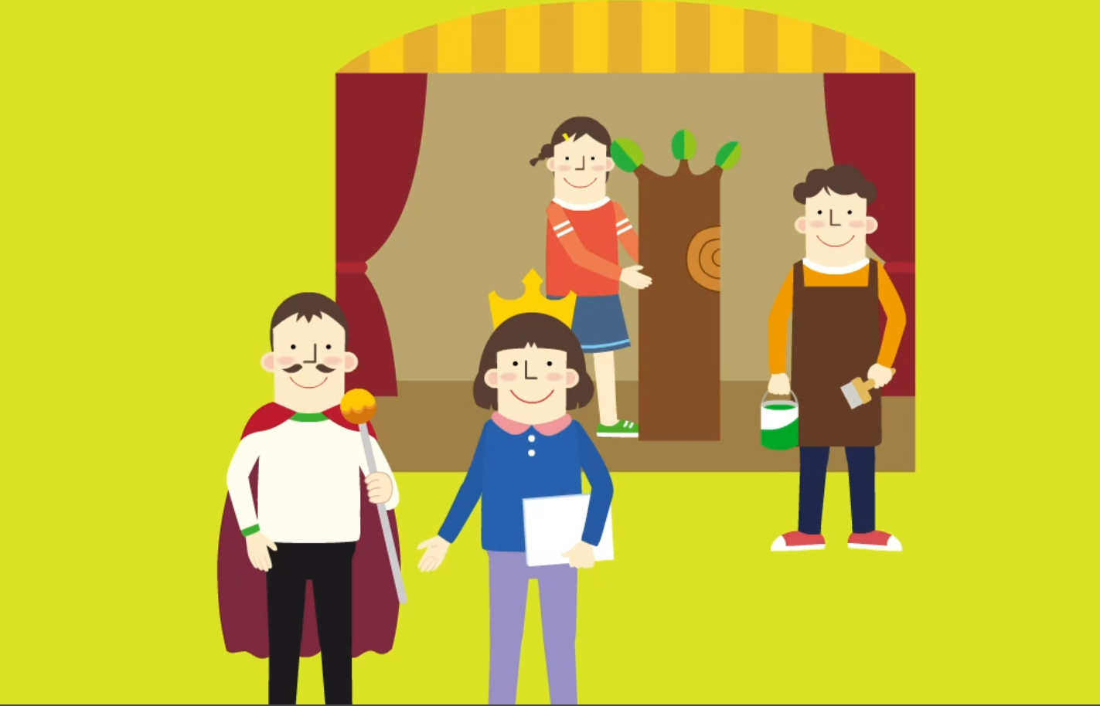

3-2
2. 나눗셈
suh_p_0302_02_0005_101_1
05 (몇십몇)÷(몇)을 알아볼까요(2)
Θ Description & Function
[애니 DVD 개발물]
수학 3-2 지도서\app\resource\contents\lesson02\ops\lesson02\video
[애니 게이트 참고 화면]
연극 모둠 나누기
애니 파일명 | mm_32_2_04_02_01_ani.mp4

Slide 4




3-2
2. 나눗셈
suh_p_0302_02_0005_102_1
05 (몇십몇)÷(몇)을 알아볼까요(2)
Θ Description & Function
다음 그림의 상황에 대하여 이야기해 봅시다.
탭 이벤트
확대 버튼 풀 팝업창 (다음 슬라이드)
답 칸 클릭하면 답 나타남. 정답 확인 버튼은 정답 가리기로 토글 됨.
#1
물음 1
물음 2
물음 3
연극을 준비하는 학생은 몇 명인가요?
52명입니다.
학생 수 52명,
4명씩 한 모둠
#2
#3
삽화 파일명 | SA32204.psd 수학 3-2_이미지원본\교과서\032057초등수학교과서3-2-2\Links

Slide 5

3-2
2. 나눗셈
suh_p_0302_02_0005_102_1
05 (몇십몇)÷(몇)을 알아볼까요(2)
Θ Description & Function
<확대 버튼 클릭 시 나타나는 화면>
1. 텍스트 추가
#1
우리 반이랑 옆 반의 학생 수는 모두 52명이야. 우리는 4명씩 모둠을 만들어 연극을 준비하려고 해. 시끌벅적 왁자지껄 연극을 준비하는 친구들은 모두 몇 모둠인 걸까?
삽화 파일명 | SA32204.psd 수학 3-2_이미지원본\교과서\032057초등수학교과서3-2-2\Links

Slide 6
3-2
2. 나눗셈
suh_p_0302_02_0005_102_1
05 (몇십몇)÷(몇)을 알아볼까요(2)
Θ Description & Function
다음 그림의 상황에 대하여 이야기해 봅시다.
답 칸 클릭하면 답 나타남. 정답 확인 버튼은 정답 가리기로 토글 됨.
물음 1
물음 2
물음 3
몇 명씩 모둠을 만들어 연극을 준비하려고 하나요?
4명씩입니다.
학생 수 52명,
4명씩 한 모둠
#1

Slide 7
3-2
2. 나눗셈
suh_p_0302_02_0005_102_1
05 (몇십몇)÷(몇)을 알아볼까요(2)
Θ Description & Function
다음 그림의 상황에 대하여 이야기해 봅시다.
답 칸 클릭하면 답 나타남. 정답 확인 버튼은 정답 가리기로 토글 됨.
물음 1
물음 2
물음 3
모두 몇 모둠이 연극을 준비할 지 어떻게 알 수 있을까요?
52를 4로 나누면 알 수 있습니다.
학생 수 52명,
4명씩 한 모둠
#1

Slide 8

3-2
2. 나눗셈
suh_p_0302_02_0005_103_1
05 (몇십몇)÷(몇)을 알아볼까요(2)
Θ Description & Function
#1
[이번 시간에 배울 내용]
준비물 클릭 시 박스 나타남. 엑스 버튼으로 닫기.
1
이번 시간에는 무엇을 배울까요?
내림이 있는 (몇십몇)÷(몇)의 몫을 구할 수 있습니다.
내림이 있는 (몇십몇)÷(몇)의 계산 원리를 알고 설명할 수 있습니다.
#2
수 모형

Slide 9


3-2
2. 나눗셈
suh_p_0302_02_0005_201_1
05 (몇십몇)÷(몇)을 알아볼까요(2)
Θ Description & Function
모두 몇 모둠이 연극을 준비할지 알아봅시다.
탭 이벤트
답 칸 클릭하면 답 나타남. 정답 확인 버튼은 정답 가리기로 토글 됨
확대 풀 팝업창 (5번 슬라이드)
#1
물음 1
물음 2
물음 3
물음 4
물음+
모두 몇 모둠이 연극을 준비할지 어림해 보세요.
학생 수 52명, 4명씩 한 모둠
#3
13모둠쯤 될 것 같습니다.
#2
삽화 파일명 | SA32204.psd 수학 3-2_이미지원본\교과서\032057초등수학교과서3-2-2\Links

Slide 10
3-2
2. 나눗셈
suh_p_0302_02_0005_201_1
05 (몇십몇)÷(몇)을 알아볼까요(2)
Θ Description & Function
모두 몇 모둠이 연극을 준비할지 알아봅시다.
답 칸 클릭하면 답 나타남. 정답 확인 버튼은 정답 가리기로 토글 됨
물음 1
물음 2
물음 3
물음 4
물음+
어떻게 구할 수 있을지 이야기해 보세요.
52를 4로 나누어 구할 수 있습니다.
4에 얼마를 곱하면 52가 되는지 생각해서 구합니다.
#1

Slide 11
3-2
2. 나눗셈
suh_p_0302_02_0005_201_1
05 (몇십몇)÷(몇)을 알아볼까요(2)
Θ Description & Function
모두 몇 모둠이 연극을 준비할지 알아봅시다.
답 칸 클릭하면 답 나타남. 정답 확인 버튼은 정답 가리기로 토글 됨
물음 1
물음 2
물음 3
물음 4
물음+
모두 몇 모둠이 연극을 준비할지 구하는 식을 써 보세요.
학생 수 52명, 4명씩 한 모둠
52÷4
#1

Slide 12
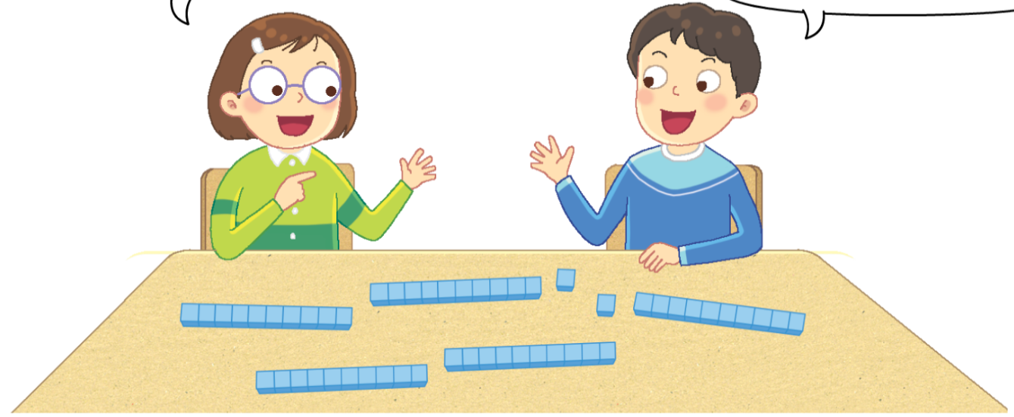



3-2
2. 나눗셈
suh_p_0302_02_0005_201_1
05 (몇십몇)÷(몇)을 알아볼까요(2)
Θ Description & Function
모두 몇 모둠이 연극을 준비할지 알아봅시다.
답 칸 클릭하면 답 나타남. 정답 확인 버튼은 정답 가리기로 토글 됨
하단 이너탭
물음 1
물음 2
물음 3
물음 4
물음+
어떻게 계산할 수 있을지 수 모형으로 알아보세요.
남은 십 모형 1개와 일 모형 2개는 4부분으로 어떻게 똑같이 나누지?
십 모형 5개,
일 모형 2개가 있어. 십 모형 4개를 먼저 나누어 보자.
십 모형 5개와 일 모형 2개 중에 십 모형 4개부터 나누어 봅니다.
#1
#2
삽화 파일명 | img_01.png (텍스트 지우고 새로 써 주세요.) 수학 3-2 지도서\app\resource\contents\lesson02\ops\lesson02\images\mm_32_2_04_03_02

Slide 13
3-2
2. 나눗셈
suh_p_0302_02_0005_201_1
05 (몇십몇)÷(몇)을 알아볼까요(2)
Θ Description & Function
모두 몇 모둠이 연극을 준비할지 알아봅시다.
답 칸 클릭하면 답 나타남. 정답 확인 버튼은 정답 가리기로 토글 됨
물음 1
물음 2
물음 3
물음 4
물음+
어떻게 계산할 수 있을지 수 모형으로 알아보세요.
남은 십 모형 1개와 일 모형 2개는 4부분으로 어떻게 똑같이 나누지?
십 모형 5개,
일 모형 2개가 있어. 십 모형 4개를 먼저 나누어 보자.
남은 십 모형 1개는 일 모형으로 바꾼 후 일 모형 12개를 4부분으로 똑같이 나누어 계산해 봅니다.
#1

Slide 14
3-2
2. 나눗셈
suh_p_0302_02_0005_201_1
05 (몇십몇)÷(몇)을 알아볼까요(2)
Θ Description & Function
모두 몇 모둠이 연극을 준비할지 알아봅시다.
답 칸 클릭하면 답 나타남. 정답 확인 버튼은 정답 가리기로 토글 됨
물음 1
물음 2
물음 3
물음 4
물음+
또 다른 방법은 없을까요?
남은 십 모형 1개와 일 모형 2개는 4부분으로 어떻게 똑같이 나누지?
십 모형 5개,
일 모형 2개가 있어. 십 모형 4개를 먼저 나누어 보자.
십 모형을 모두 일 모형으로 바꿔 4부분으로 똑같이 나누어 구합니다.
#1

Slide 15

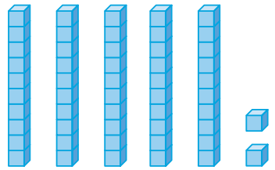
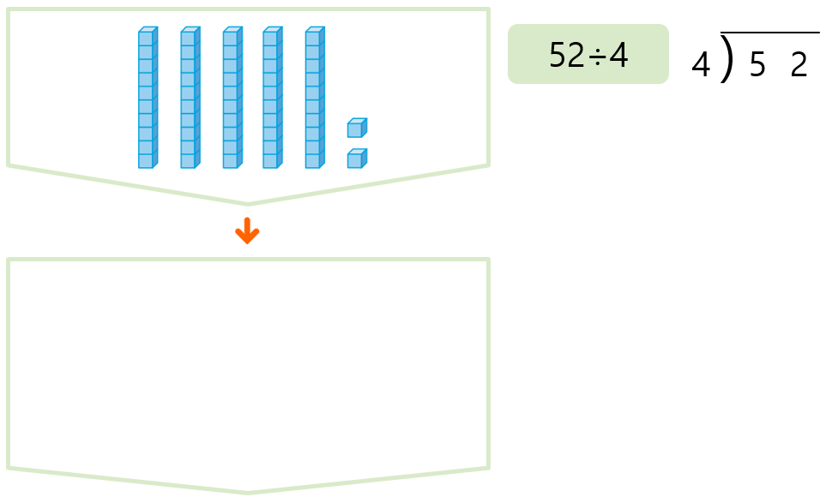

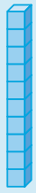
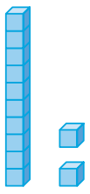
3-2
2. 나눗셈
suh_p_0302_02_0005_202_1
05 (몇십몇)÷(몇)을 알아볼까요(2)
Θ Description & Function
#1
클릭하면 플레이어로 풀이 영상 재생됨. 풀이 영상 링크 https://e.tsherpa.co.kr/media/mediaframe3.aspx?mid=M202206246_800k.mp4
화살표 클릭하면 하단의 수 모형과 오른쪽 수식이 나타남. 첫 진입화면 참고. 화살표 상하로 움직이는 이벤트 있음.
하단 이너탭 사용
52÷4를 어떻게 계산하는지 알아봅시다.
보기
물음 1
물음 2
)
52÷4
4
5 2
#2
1
십의 자리
)
4
5 2
4 0
← 4×10
1 2
#3
삽화 파일명 | SC32204.ai 수학 3-2_이미지원본\교과서\032057초등수학교과서3-2-2\Links

Slide 16
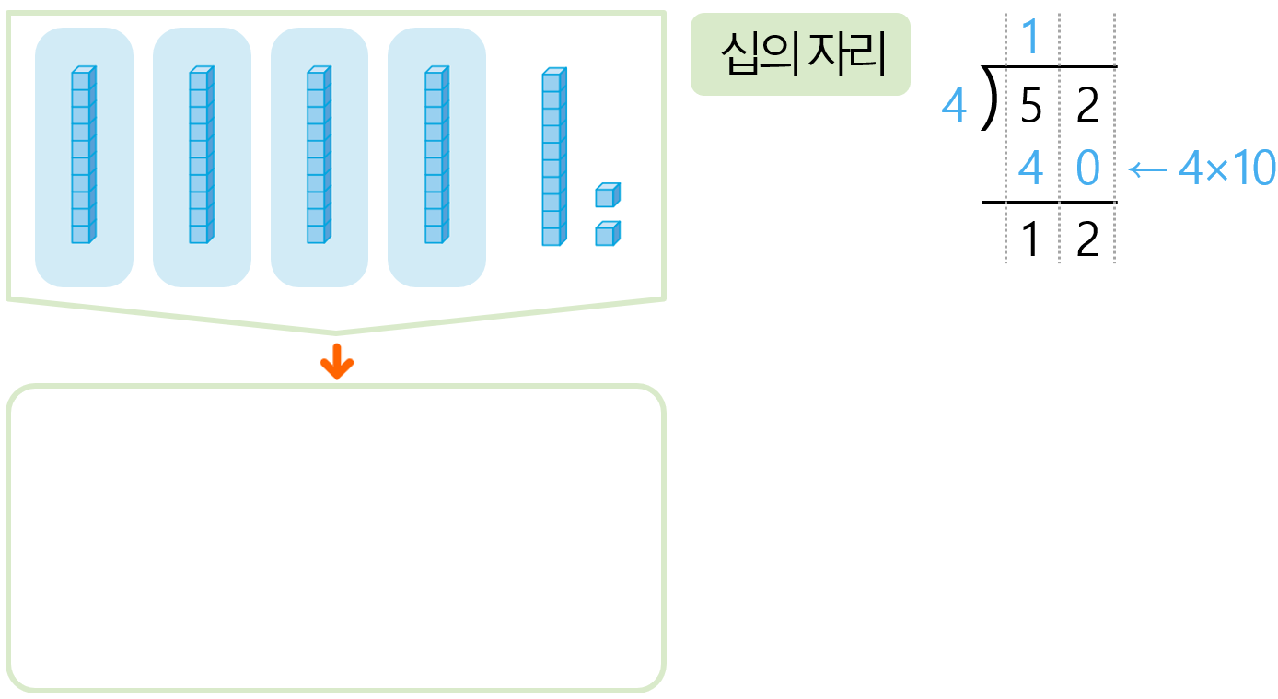
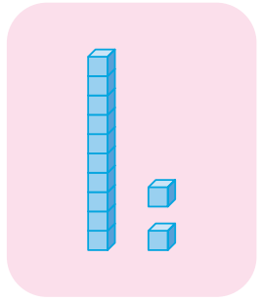


3-2
2. 나눗셈
suh_p_0302_02_0005_202_1
05 (몇십몇)÷(몇)을 알아볼까요(2)
Θ Description & Function
52÷4를 어떻게 계산하는지 알아봅시다.
화살표 클릭하면 하단의 수 모형과 오른쪽 수식, 분홍색 점선 화살표가 나타남. 화살표 상하로 움직이는 이벤트 있음. 첫 진입화면 참고.
보기
물음 1
물음 2
십의 자리
1
)
4
5 2
4 0
← 4×10
1 2
#1
1 3
일의 자리
)
4
5 2
4
1 2
1 2
← 4×3
0
삽화 파일명 | SC32204.ai 수학 3-2_이미지원본\교과서\032057초등수학교과서3-2-2\Links

Slide 17
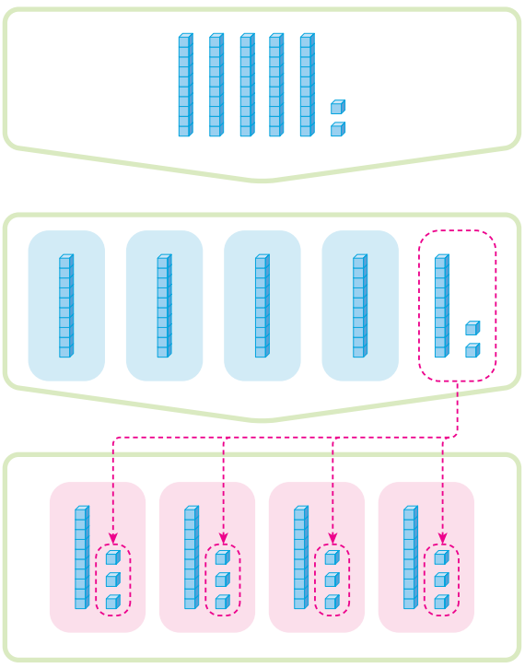


3-2
2. 나눗셈
suh_p_0302_02_0005_202_1
05 (몇십몇)÷(몇)을 알아볼까요(2)
Θ Description & Function
52÷4를 어떻게 계산하는지 알아봅시다.
답 칸 클릭하면 답 나타남. 정답 확인 버튼은 정답 가리기로 토글 됨.
천재 교과서 캐릭터 사용. 처음에 캐릭터가 가운데 있음. 캐릭터를 클릭하면 위쪽으로 말풍선이 나타나고 내레이션이 나옴. (다음 슬라이드)
보기
물음 1
물음 2
52÷4의 몫은 얼마인가요?
13입니다.
#2
#1
삽화 파일명 | SC32204.ai 수학 3-2_이미지원본\교과서\032057초등수학교과서3-2-2\Links

Slide 18
3-2
2. 나눗셈
suh_p_0302_02_0005_202_1
05 (몇십몇)÷(몇)을 알아볼까요(2)
Θ Description & Function
52÷4를 어떻게 계산하는지 알아봅시다.
< 캐릭터 클릭 시 나타나는 화면>
캐릭터를 클릭하면 위로 말풍선이 나타나고 내레이션이 나옴.
내레이션: 재클릭 시 말풍선 사라지고 내레이션 멈춤. 1학기 때 발주 나간 음성 파일 재사용.
보기
물음 1
물음 2
52÷4의 몫은 얼마인가요?
13입니다.
어림한 값과 계산한 값을 비교해볼까?
suh_p_0301_02_0002_202_1
내레이션: 켄 캐릭터(남)
어림한 값과 계산한 값을
비교해볼까?

Slide 19

3-2
2. 나눗셈
suh_p_0302_02_0005_202_1
05 (몇십몇)÷(몇)을 알아볼까요(2)
Θ Description & Function
52÷4를 어떻게 계산하는지 알아봅시다.
답 칸 클릭하면 답 나타남. 정답 확인 버튼은 정답 가리기로 토글 됨.
풀 팝업창 (다음 슬라이드)
보기
물음 1
물음 2
계산하는 방법을 말해 보세요.
식 보기
#2
십의 자리 수 5에는 4가 한 번 들어가므로 몫의 십의 자리에 1을 씁니다.
십의 자리 수 5에서 4를 빼면 1이 남으므로 1을 내려 쓰고 일의 자리 수 2를 내려 씁니다.
12에는 4가 3번 들어가므로 몫의 일의 자리에 3을 쓰고 12에서 12를 빼 아래에 0을 씁니다.
#1

Slide 20
3-2
2. 나눗셈
suh_p_0302_02_0005_202_1
05 (몇십몇)÷(몇)을 알아볼까요(2)
Θ Description & Function
)
52÷4
4
5 2
<식 보기 버튼 클릭하면 나타나는 화면>
1
십의 자리
)
4
5 2
4 0
← 4×10
1 2
1 3
일의 자리
)
4
5 2
4
1 2
1 2
← 4×3
0
삽화 파일명 | SC32204.ai 수학 3-2_이미지원본\교과서\032057초등수학교과서3-2-2\Links

Slide 21

3-2
2. 나눗셈
suh_p_0302_02_0005_203_1
05 (몇십몇)÷(몇)을 알아볼까요(2)
Θ Description & Function
계산해 봅시다.
풀이 확인 팝업창 (다음 슬라이드)
답 칸 클릭하면 답 나타남. 정답 확인 버튼은 정답 가리기로 토글 됨.
답 칸 클릭할 때 파란색 텍스트도 함께 나타남.
1 7
1 9
34÷2＝
)
)
17
5
8 5
3
5 7
5
3
3 5
#3
2 7
#3
3 5
2 7
84÷6＝
14
0
0
#1
#2

Slide 22
3-2
2. 나눗셈
suh_p_0302_02_0005_203_1
05 (몇십몇)÷(몇)을 알아볼까요(2)
Θ Description & Function
계산해 봅시다.
<풀이 확인 클릭 시 나타나는 화면>
1 7
1 9
풀이
34÷2＝
)
)
17
5
8 5
3
5 7
1 7
1 9
1 7
1 4
8
3
)
)
)
)
5
3 5
2 7
8 5
3
5 7
2
3 4
6
8 4
5
3
2
6
3 5
2 7
84÷6＝
14
0
0
3 5
2 7
1 4
2 4
3 5
2 7
1 4
2 4
0
0
0
0

Slide 23
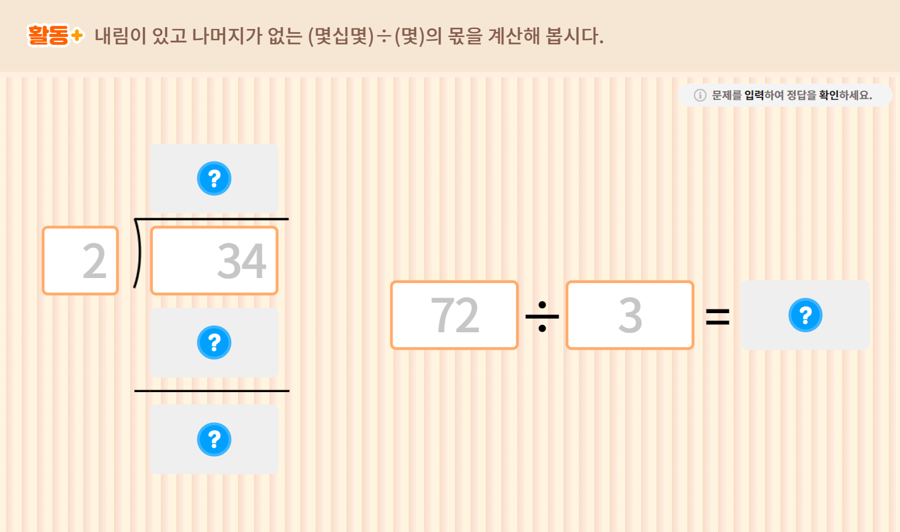
3-2
2. 나눗셈
suh_p_0302_02_0005_203_2
05 (몇십몇)÷(몇)을 알아볼까요(2)
Θ Description & Function
#1
기존 개발물 활용.
https://cdata2.tsherpa.co.kr/tsherpa/MultiMedia/Flash/2020/curri/index.html?flashxmlnum=bjsjs0420&classa=A8-C1-32-MM-MM-04-03-04-0-0-0-0&classno=MM_32_04/suh_0302_02_0005/suh_0302_02_0005_205_1.html
2. 숫자 변경 →5
3. 숫자 변경 →85
4. 숫자 변경 →34
5. 숫자 변경 →2
내림이 있는 (몇십몇)÷(몇)의 몫을 구해 봅시다.
#2
#3
#4
#5

Slide 24


3-2
2. 나눗셈
suh_p_0302_02_0005_204_1
05 (몇십몇)÷(몇)을 알아볼까요(2)
Θ Description & Function
학생 64명을 4줄로 똑같이 나누어 달리기를 하려고 합니다. 한 줄에 몇 명씩 서게 될지 구해 봅시다.
풀이 확인 팝업창 (다음 슬라이드)
답 칸 클릭하면 답 나타남. 정답 확인 버튼은 정답 가리기로 토글 됨.
64÷4＝16
16명
#1
#2

Slide 25
3-2
2. 나눗셈
suh_p_0302_02_0005_204_1
05 (몇십몇)÷(몇)을 알아볼까요(2)
Θ Description & Function
학생 64명을 4줄로 똑같이 나누어 달리기를 하려고 합니다. 한 줄에 몇 명씩 서게 될지 구해 봅시다.
<풀이 확인 클릭 시 나타나는 화면>
64÷4＝16
풀이
16명
학생 64명을 4줄로 똑같이 나누므로 64÷4＝16입니다.
1 6
)
4
6 4
4
2 4
2 4
0
따라서 한 줄에 16명씩 설 수 있습니다.

Slide 26
3-2
2. 나눗셈
suh_p_0302_02_0005_301_1
05 (몇십몇)÷(몇)을 알아볼까요(2)
Θ Description & Function
핵심 정리
1. 답 칸 클릭하면 답 나타남.
[ 내림이 있는 (몇십몇)÷(몇)의 몫 구하기 ]
32÷2를 계산할 때는 몫을 자릿값에 맞추어 씁니다.
1 6
)
2
3 2
2
2×10
1 2
1 2
2×6
0
32 ÷ 2 ＝
16
#1

Slide 27


3-2
2. 나눗셈
suh_p_0302_02_0005_302_1
05 (몇십몇)÷(몇)을 알아볼까요(2)
Θ Description & Function
#1
[다음 시간에 배울 내용]
준비물 클릭 시 박스 나타남. 엑스 버튼으로 닫기.
1
다음 시간에는 무엇을 배울까요?
나머지가 있는 (몇십)÷(몇)을 알아볼까요
42~43쪽
32~33쪽
#2
수 모형

Slide 28
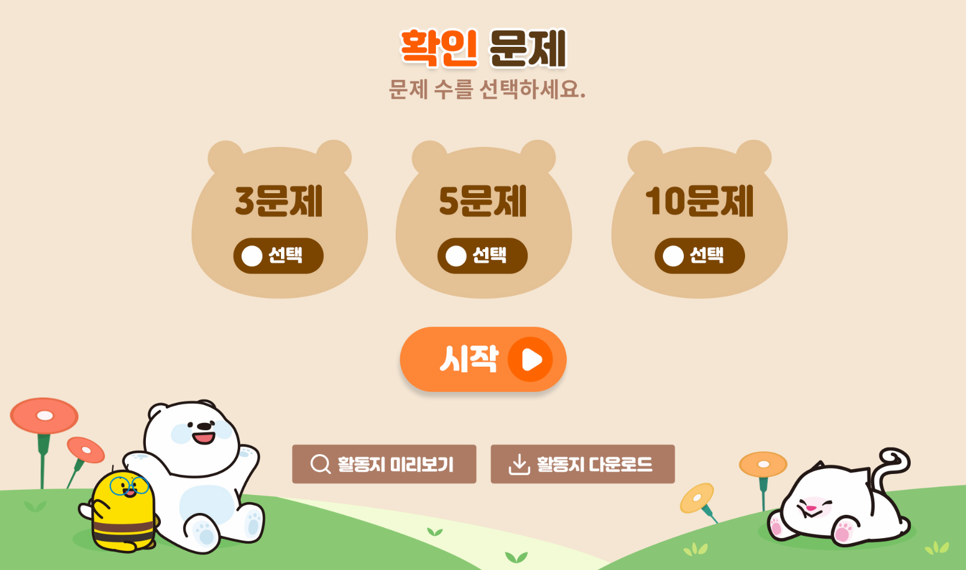
3-2
2. 나눗셈
suh_p_0302_02_0005_401_1
05 (몇십몇)÷(몇)을 알아볼까요(2)
Θ Description & Function
#1
[확인 문제] 게이트
활동지 다운로드 버튼
3~4학년군_수학(박)3-2_확인문제_2_05차시.hwp
3. 활동지 다운로드 버튼은 게이트 화면에만 있음
#2~3

Slide 29

3-2
2. 나눗셈
suh_p_0302_02_0005_401_1
05 (몇십몇)÷(몇)을 알아볼까요(2)
Θ Description & Function
문제 1
문제 2
문제 3
문제 4
문제 5
문제 6
문제 7
문제 8
문제 9
문제 10
답 칸 클릭하면 답 나타남. 정답 확인 버튼은 정답 가리기로 토글 됨.
안에 알맞은 수를 써넣으시오.
3
7
1
9
)
)
2
7 4
5
9 5
6
5
1
4
4
5
1
4
4
5
0
0
#1

Slide 30
3-2
2. 나눗셈
suh_p_0302_02_0005_401_1
05 (몇십몇)÷(몇)을 알아볼까요(2)
Θ Description & Function
문제 1
문제 2
문제 3
문제 4
문제 5
문제 6
문제 7
문제 8
문제 9
문제 10
풀이 확인 팝업창 (다음 슬라이드)
답 칸 클릭하면 답 나타남. 정답 확인 버튼은 정답 가리기로 토글 됨.
계산해 보시오.
1
4
2
6
)
)
48÷3＝
6
8 4
3
7 8
16
6
6
2 4
1 8
64÷4＝
16
2 4
1 8
9 0
9 0
#1
#2

Slide 31
3-2
2. 나눗셈
suh_p_0302_02_0005_401_1
05 (몇십몇)÷(몇)을 알아볼까요(2)
Θ Description & Function
문제 1
문제 2
문제 3
문제 4
문제 5
문제 6
문제 7
문제 8
문제 9
문제 10
<풀이 확인 클릭 시 나타나는 화면>
계산해 보시오.
1
4
2
6
)
)
48÷3＝
6
8 4
3
7 8
16
풀이
1 6
1 6
6
1 4
6
2 6
)
)
)
)
3
4 8
4
6 4
6
8 4
3
7 8
3
4
2 4
6
1 8
6
1 8
1 6
2 4
1 8
64÷4＝
16
2 4
1 8
1 8
1 6
2 4
1 8
9 0
9 0
0
0
0
0

Slide 32
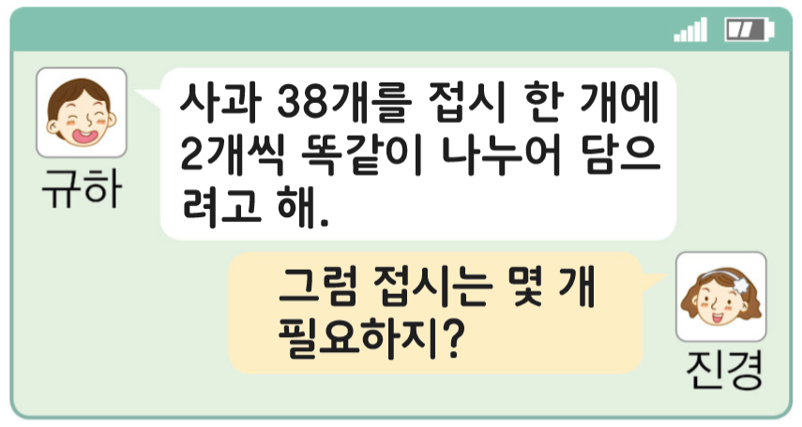
3-2
2. 나눗셈
suh_p_0302_02_0005_401_1
05 (몇십몇)÷(몇)을 알아볼까요(2)
Θ Description & Function
문제 1
문제 2
문제 3
문제 4
문제 5
문제 6
문제 7
문제 8
문제 9
문제 10
풀이 확인 팝업창 (다음 슬라이드)
답 칸 클릭하면 답 나타남. 정답 확인 버튼은 정답 가리기로 토글 됨.
대화를 읽고 필요한 접시는 몇 개인지 구해 보시오.
사과 38개를 접시 한 개에 2개씩 똑같이 나누어 담으려고 해.
규하
그럼 접시는 몇 개 필요하지?
진경
38÷2＝19
19
개
#1
#2
삽화 파일명 | bg.svg 수학 3-2 지도서\app\resource\contents\lesson02\ops\lesson02\images\mm_32_2_04_07_04

Slide 33
3-2
2. 나눗셈
suh_p_0302_02_0005_401_1
05 (몇십몇)÷(몇)을 알아볼까요(2)
Θ Description & Function
문제 1
문제 2
문제 3
문제 4
문제 5
문제 6
문제 7
문제 8
문제 9
문제 10
<풀이 확인 클릭 시 나타나는 화면>
대화를 읽고 필요한 접시는 몇 개인지 구해 보시오.
사과 38개를 접시 한 개에 2개씩 똑같이 나누어 담으려고 해.
풀이
규하
사과 38개를 접시 한 개에 2개씩 똑같이 나누어 담으므로 38÷2입니다.
1 9
그럼 접시는 몇 개 필요하지?
)
2
3 8
2
진경
1 8
1 8
38÷2＝19
19
개
0
따라서 접시가 19개 필요합니다.

Slide 34
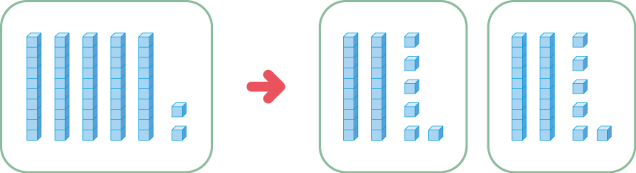

3-2
2. 나눗셈
suh_p_0302_02_0005_401_1
05 (몇십몇)÷(몇)을 알아볼까요(2)
Θ Description & Function
문제 1
문제 2
문제 3
문제 4
문제 5
문제 6
문제 7
문제 8
문제 9
문제 10
풀이 확인 팝업창 (다음 슬라이드)
답 칸 클릭하면 답 나타남. 정답 확인 버튼은 정답 가리기로 토글 됨.
수 모형을 보고 안에 알맞은 수를 써넣으시오.
52÷2＝
26
#1
#2
삽화 파일명 | 매CC32205.jpg 3-2\학습지 삽화\3-2-2\전자3-2-2(매일)

Slide 35
3-2
2. 나눗셈
suh_p_0302_02_0005_401_1
05 (몇십몇)÷(몇)을 알아볼까요(2)
Θ Description & Function
문제 1
문제 2
문제 3
문제 4
문제 5
문제 6
문제 7
문제 8
문제 9
문제 10
<풀이 확인 클릭 시 나타나는 화면>
수 모형을 보고 안에 알맞은 수를 써넣으시오.
풀이
십 모형 5개 중 십 모형 4개를 먼저 두 부분으로 나눕니다.
남은 십 모형 1개를 일 모형으로 모두 바꾸면 일 모형이 12개가 되고, 이를 두 부분으로 나누면 됩니다.
따라서 52÷2의 몫은 26입니다.
52÷2＝
26
삽화 파일명 | 발주 | suh_p_0302_02_0005_401_1

Slide 36




3-2
2. 나눗셈
suh_p_0302_02_0005_401_1
05 (몇십몇)÷(몇)을 알아볼까요(2)
Θ Description & Function
문제 1
문제 2
문제 3
문제 4
문제 5
문제 6
문제 7
문제 8
문제 9
문제 10
풀이 확인 팝업창 (다음 슬라이드)
답 칸 클릭하면 답 나타남. 정답 확인 버튼은 정답 가리기로 토글 됨.
파란색 텍스트는 처음에는 안 보이다가 각각의 답 칸 클릭할 때 함께 나타남.
몫의 크기를 비교하여 안에 , , 를 알맞게 써넣으시오.
72÷6
84÷6
#3
＝12
＝14
#1
#2

Slide 37
3-2
2. 나눗셈
suh_p_0302_02_0005_401_1
05 (몇십몇)÷(몇)을 알아볼까요(2)
Θ Description & Function
문제 1
문제 2
문제 3
문제 4
문제 5
문제 6
문제 7
문제 8
문제 9
문제 10
<풀이 확인 클릭 시 나타나는 화면>
몫의 크기를 비교하여 안에 , , 를 알맞게 써넣으시오.
풀이
72÷6
84÷6
1 2
1 4
＝12
＝14
)
)
6
7 2
6
8 4
6
6
1 2
2 4
1 2
2 4
0
0
두 나눗셈의 몫의 크기는 같습니다.

Slide 38
3-2
2. 나눗셈
suh_p_0302_02_0005_401_1
05 (몇십몇)÷(몇)을 알아볼까요(2)
Θ Description & Function
문제 1
문제 2
문제 3
문제 4
문제 5
문제 6
문제 7
문제 8
문제 9
문제 10
답 칸 클릭하면 답 나타남. 정답 확인 버튼은 정답 가리기로 토글 됨.
계산에서 잘못된 곳을 찾아 바르게 고쳐 보시오.
1 9
1
7
)
)
5
8 5
5
8 5
5
5
4 5
3
5
4 5
3
5
0
0
#1

Slide 39



3-2
2. 나눗셈
suh_p_0302_02_0005_401_1
05 (몇십몇)÷(몇)을 알아볼까요(2)
Θ Description & Function
문제 1
문제 2
문제 3
문제 4
문제 5
문제 6
문제 7
문제 8
문제 9
문제 10
풀이 확인 팝업창 (다음 슬라이드)
답 칸 클릭하면 답 나타남. 정답 확인 버튼은 정답 가리기로 토글 됨.
3장의 숫자 카드 , , 를 한 번씩 사용하여 (두 자리 수) ÷(한 자리 수)의 식을 만들려고 합니다. 몫이 가장 큰 식을 쓰고 몫을 구해 보시오.
98÷7＝14
14
#1
#2
삽화 파일명 | card_01.svg / card_02.svg / card_03.svg (텍스트 지우고 써 주세요.) 수학 3-2 지도서\app\resource\contents_sub\lesson01\ops\ms_lesson01\images\ms_32_1_07_07_01

Slide 40
3-2
2. 나눗셈
suh_p_0302_02_0005_401_1
05 (몇십몇)÷(몇)을 알아볼까요(2)
Θ Description & Function
문제 1
문제 2
문제 3
문제 4
문제 5
문제 6
문제 7
문제 8
문제 9
문제 10
<풀이 확인 클릭 시 나타나는 화면>
3장의 숫자 카드 , , 를 한 번씩 사용하여 (두 자리 수) ÷(한 자리 수)의 식을 만들려고 합니다. 몫이 가장 큰 식을 쓰고 몫을 구해 보시오.
98÷7＝14
풀이
14
4÷2＝2보다 6÷2＝3의 몫이 큰 것과 같이 ‘나누어지는 수’가 클수록 나눗셈의 몫이 커집니다. 따라서 수 카드로 만들 수 있는 가장 큰 두 자리 수는 98이고, 남은 한 장의 수 카드는 7입니다. 만든 나눗셈을 계산하면 98÷7＝14입니다.

Slide 41





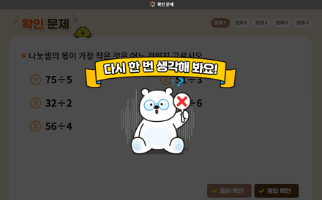

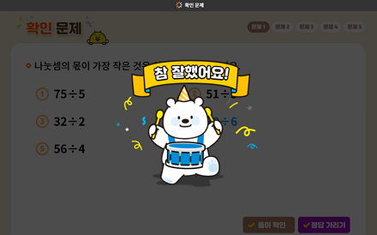
3-2
2. 나눗셈
suh_p_0302_02_0005_401_1
05 (몇십몇)÷(몇)을 알아볼까요(2)
Θ Description & Function
문제 1
문제 2
문제 3
문제 4
문제 5
문제 6
문제 7
문제 8
문제 9
문제 10
풀이 확인 팝업창 (다음 슬라이드)
답 칸 클릭하면 답 나타남. 정답 확인 버튼은 정답 가리기로 토글 됨.
객관식 문제 소스 사용. 클릭 시 정/오답 화면 있음.
https://cdata2.tsherpa.co.kr/tsherpa/MultiMedia/Flash/2020/curri/index.html?flashxmlnum=yuni4856&classa=A8-C1-32-MM-MM-04-03-05-0-0-0-0&classno=MM_32_04/suh_0302_02_0005/suh_0302_02_0005_401_1.html 1번 참고
나눗셈의 몫이 가장 작은 것은 어느 것인지 고르시오.
#3
75÷5
51÷3
32÷2
78÷6
56÷4
#1
#2

Slide 42
3-2
2. 나눗셈
suh_p_0302_02_0005_401_1
05 (몇십몇)÷(몇)을 알아볼까요(2)
Θ Description & Function
문제 1
문제 2
문제 3
문제 4
문제 5
문제 6
문제 7
문제 8
문제 9
문제 10
나눗셈의 몫이 가장 작은 것은 어느 것인지 고르시오.
75÷5
51÷3
32÷2
78÷6
풀이
1 5
1 7
1 6
1 3
1 4
)
56÷4
)
)
)
)
5
7 5
3
5 1
2
3 2
6
7 8
4
5 6
5
3
2
6
4
2 5
2 1
1 6
1 8
1 4
2 5
2 1
1 6
1 8
1 4
0
0
0
0
0

Slide 43


3-2
2. 나눗셈
suh_p_0302_02_0005_401_1
05 (몇십몇)÷(몇)을 알아볼까요(2)
Θ Description & Function
문제 1
문제 2
문제 3
문제 4
문제 5
문제 6
문제 7
문제 8
문제 9
문제 10
풀이 확인 팝업창 (다음 슬라이드)
답 칸 클릭하면 답 나타남. 정답 확인 버튼은 정답 가리기로 토글 됨.
구해야 할 것 / 주어진 것 소스 사용.
파란색 구슬이 19개, 빨간색 구슬이 37개, 노란색 구슬이 35개 있습니다. 이 구슬을 7명이 똑같이 나누어 가진다면 한 명이 몇 개씩 가지게 되는지 구하시오.
#3
91÷7＝13
13
개
#1
#2

Slide 44
3-2
2. 나눗셈
suh_p_0302_02_0005_401_1
05 (몇십몇)÷(몇)을 알아볼까요(2)
Θ Description & Function
문제 1
문제 2
문제 3
문제 4
문제 5
문제 6
문제 7
문제 8
문제 9
문제 10
<풀이 확인 클릭 시 나타나는 화면>
파란색 구슬이 19개, 빨간색 구슬이 37개, 노란색 구슬이 35개 있습니다. 이 구슬을 7명이 똑같이 나누어 가진다면 한 명이 몇 개씩 가지게 되는지 구하시오.
91÷7＝13
풀이
13
개
모든 구슬을 합하면 19＋37＋35＝91(개)입니다.
이 구슬을 7명이 똑같이 나누어 가지므로 91÷7＝13(개)씩 가지게 됩니다.

Slide 45
3-2
2. 나눗셈
suh_p_0302_02_0005_401_1
05 (몇십몇)÷(몇)을 알아볼까요(2)
Θ Description & Function
문제 1
문제 2
문제 3
문제 4
문제 5
문제 6
문제 7
문제 8
문제 9
문제 10
풀이 확인 팝업창 (다음 슬라이드)
답 칸 클릭하면 답 나타남. 정답 확인 버튼은 정답 가리기로 토글 됨.
문제 유형 https://cdata2.tsherpa.co.kr/tsherpa/MultiMedia/Flash/2020/curri/index.html?flashxmlnum=yuni4856&classa=A8-C1-32-MM-MM-04-03-05-0-0-0-0&classno=MM_32_04/suh_0302_02_0005/suh_0302_02_0005_401_1.html 3번 참고
빈칸을 채우시오.
÷
78 | 3
2 |  | 2
 | 3
26
÷
÷
#3
39
13
÷
#1
#2

Slide 46
3-2
2. 나눗셈
suh_p_0302_02_0005_401_1
05 (몇십몇)÷(몇)을 알아볼까요(2)
Θ Description & Function
문제 1
문제 2
문제 3
문제 4
문제 5
문제 6
문제 7
문제 8
문제 9
문제 10
<풀이 확인 클릭 시 나타나는 화면>
빈칸을 채우시오.
÷
78 | 3
2 |  | 2
 | 3
26
풀이
3 9
2 6
1 3
)
÷
)
÷
2
7 8
3
7 8
)
3
3 9
6
6
3
1 8
39
1 8
13
9
1 8
1 8
9
0
0
0
÷

Slide 47

3-2
2. 나눗셈
suh_p_0302_02_0005_401_1
05 (몇십몇)÷(몇)을 알아볼까요(2)
Θ Description & Function
문제 1
문제 2
문제 3
문제 4
문제 5
문제 6
문제 7
문제 8
문제 9
문제 10
[칭찬하기 클릭 시 화면]
1. 칭찬하기 버튼 클릭 시 나타나는 텍스트는 아래 3가지 랜덤으로 반영(3가지 중 1개 랜덤)
→노력해줘서 고마워!
→정말 대단해!
→네가 참 자랑스러워!
#1

